Slide 1
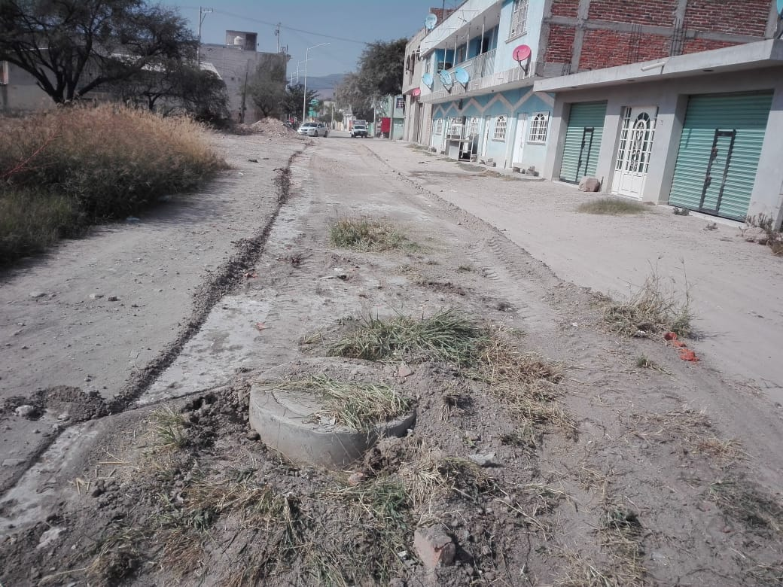
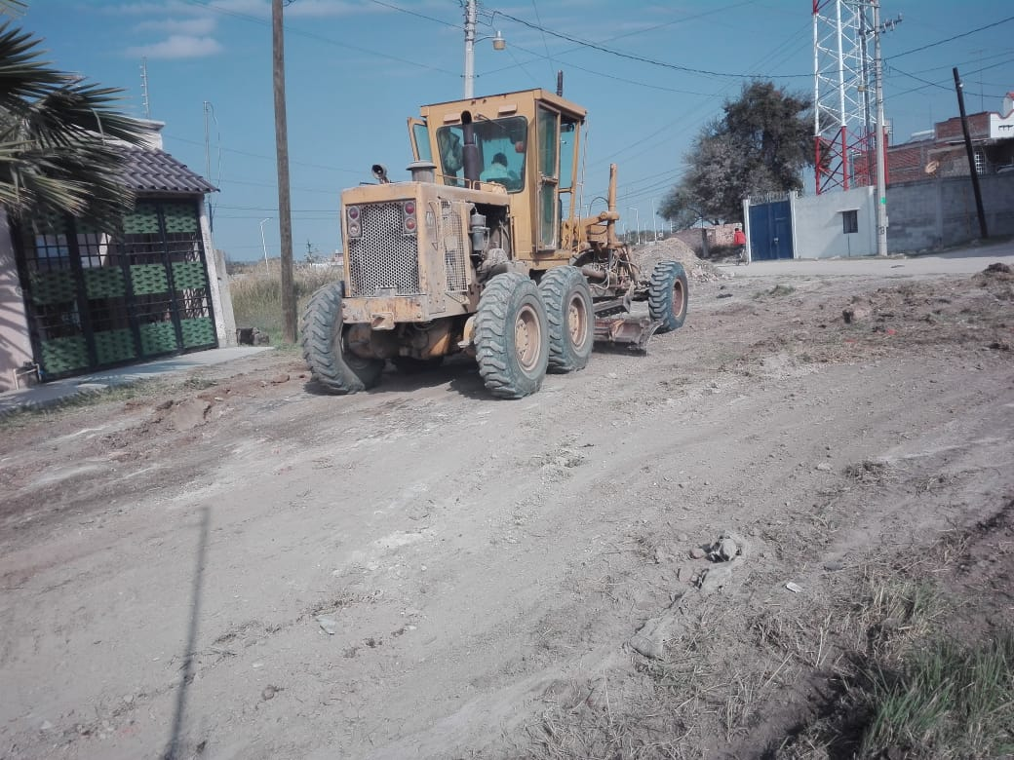
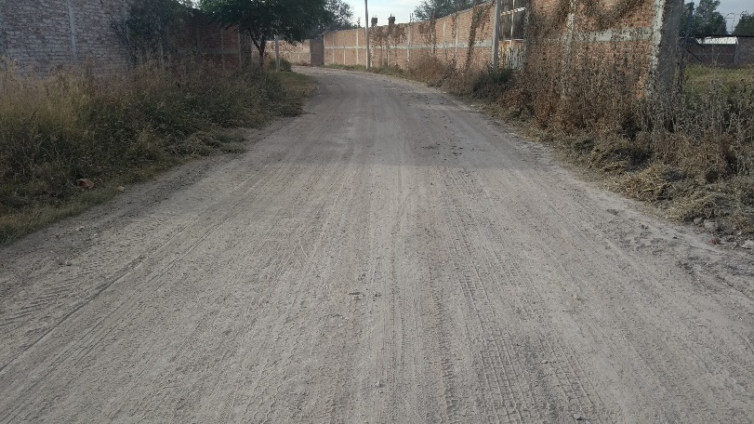
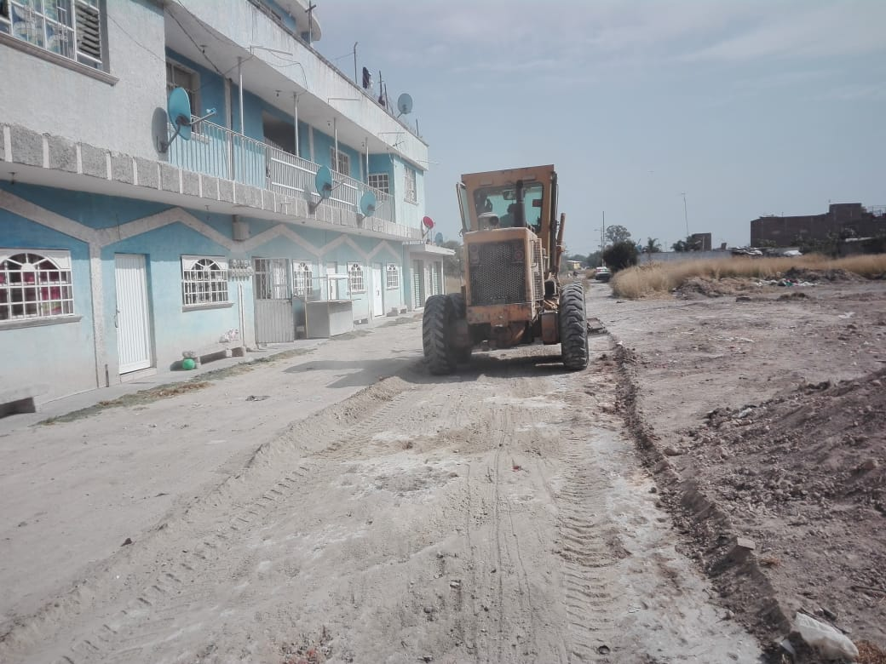
REPORTE MES DE DICIEMBRE
MAQUINARIA
RENIVELACION EN LA COLONIA SANTA MARIA
FECHA INICIO
CONCEPTO
UNIDAD
CANTIDAD
FECHA TERMINO
18/12/2019
CALLE GUANAJUATO
M2
1,600
18/12/2019

